Slide 1
EN811100 Linear Circuit Analysis
Chapter 4
Circuit Theorems
Jan 14, 2020
C. K. Alexander – M. N. O. Sadiku Fundamentals of Electric Circuits, 5th Edition, The McGraw-Hill Companies 2013
J. A. Svoboda – R. C. Dorf
Introduction to Electric Circuits, 9th edition, John Wiley & Sons, Inc. 2014

Slide 2
Circuit Theorems - Chapter 4
4.1 Motivation
4.2 Linearity Property
4.3 Superposition
4.4 Source Transformation
4.5 Thevenin’s Theorem
4.6 Norton’s Theorem
4.7 Maximum Power Transfer

Slide 3
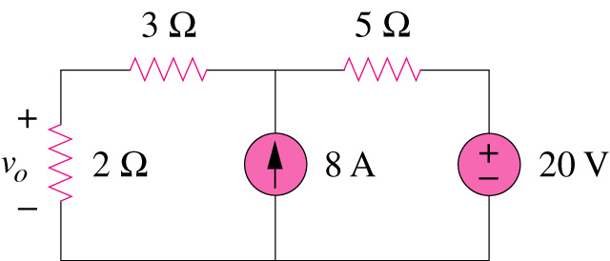
If you are given the following circuit, are there any other alternative(s) to determine the voltage across 2Ω resistor?
4.1 Motivation
วงจรนี้มีทั้ง Current
Source และ Voltage
Source เราจะต้องใช้
Super Node หรือ
Super Mesh อย่างใด
อย่างหนึ่งมาช่วย
เราจะต้องสร้างสมการจากทั้ง KCL และ KVL → ค่อนข้างยุ่งยาก
Can you work it out by inspection?
วิธี Inspection เหมาะกับวงจรที่มี Voltage หรือ Current Source
อย่างใดอย่างหนึ่งเท่านั้น

Slide 4
4.2 Linearity Property
It is the property of an element describing a linear relationship between cause and effect.
A linear circuit is one whose output is linearly related (or directly proportional) to its input.
Homogeneity (scaling) property
v = i R → k v = k i R
Additive property
v₁ = i₁ R and v₂ = i₂ R
→ v = (i₁ + i₂) R = v₁ + v₂

Slide 5
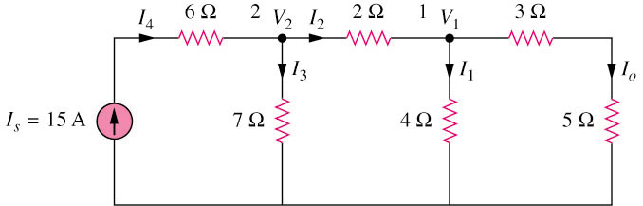









4.2 Linearity Property
Example 1: By assume I_{o} = 1 A, use linearity to find the actual value of Io in the
circuit shown below.
Solution
KCL at Node 1
KCL at Node 2
จะได้ว่า เมื่อ
ได้
ดังนั้น ถ้า
จะได้

Slide 6

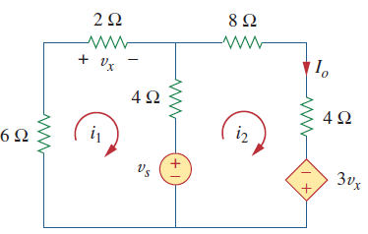





Linearity Property
KVL ที่ Mesh 2
แทนค่า
จะได้
(a)
เมื่อ v_{s}=12 V
จะได้
KVL ที่ Mesh 1
(b)
เมื่อ v_{s}=24 V
จะได้
(a)+(b) ได้
แทนค่าใน (b) ได้
เมื่อ v_{s} เพิ่ม 2 เท่า
จะได้ I_{o} เพิ่ม 2 เท่าเช่นกัน

Slide 7
4.3 Superposition Theorem
It states that the voltage across (or current through) an element in a linear circuit is the algebraic sum of the voltage across (or currents through) that element due to EACH independent source acting alone.
ทฤษฎี Superposition
แรงดันไฟฟ้าที่ตกคร่อมอุปกรณ์ในวงจรเชิงเส้นมีค่าเท่ากับผลรวมของแรงดัน
ไฟฟ้าที่ตกคร่อมอุปกรณ์ที่เนื่องมาจาก Independent source แต่ละตัวที่
ทำงานแยกกัน
The principle of superposition helps us to analyze a linear circuit with more than one independent source by calculating the contribution of each independent source separately.
หลักการนี้ใช้วิเคราะห์วงจรในกรณีที่มี Independent source หลายตัว
โดยใช้การแยกคำนวณผลลัพธ์อันเนื่องมาจาก Source แต่ละตัว แล้วจึง
นำผลลัพธ์อันเนื่องมาจาก Source แต่ละตัวมารวมกัน

Slide 8
4.3 Superposition Theorem
Steps to apply superposition principle
Turn off all independent sources except one source. Find the output (voltage or current) due to that active source using nodal or mesh analysis.
Repeat step 1 for each of the other independent sources.
Find the total contribution by adding algebraically all the contributions due to the independent sources.
ให้ Independent source ทำงานทีละตัว Source อื่นๆให้ปิดให้หมด
วิธีการ Turn Off: ถ้าเป็น Voltage Source ให้ Short Circuit
ถ้าเป็น Current Source ให้ Open Circuit

Slide 9
Example: Superposition
We consider the effects of 8A and 20V one by one, then add the two effects together for final v_{o}.
1. คิดเฉพาะ Voltage Source 20V
(ให้เอา Current source 8A มา
Open circuit)

Slide 10
2. คิดเฉพาะ Current Source 8A
(ให้เอา Voltage source 20V มา
Short circuit)
ใช้สูตร Current Divider
กระแสรวมที่ผ่าน R 2 Ω
จะได้แรงดันที่ตกคร่อม R 2 Ω

Slide 11
4.3 Superposition Theorem
Two things have to be keep in mind:
When we say turn off all other independent sources:
Independent voltage sources are replaced by 0 V (short circuit) and
Independent current sources are replaced by 0 A (open circuit).
Dependent sources are left intact because they are controlled by circuit variables.
Dependent source ให้คงไว้เหมือนเดิม (ไม่ต้องลบออกไป)

Slide 12
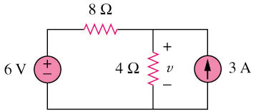
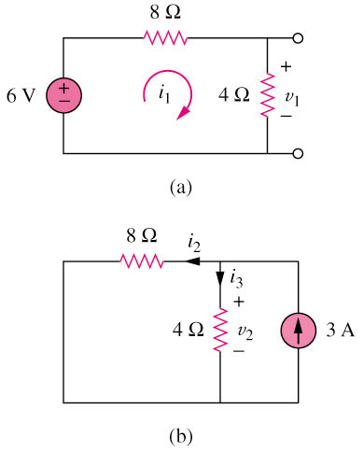
4.3 Superposition Theorem
Example 2 Use the superposition theorem to find v in the circuit shown below.
(a) 3A is discarded by open-circuit
(b) 6V is discarded by short-circuit
ใช้สูตร Voltage Divider
ใช้สูตร Current Divider
จะได้ V รวม

Slide 13
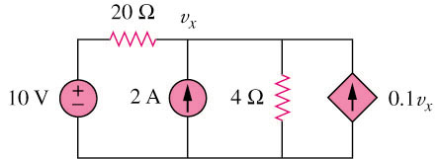
4.3 Superposition Theorem
Example 3 Use superposition to find v_{x} in the circuit below.
10V is discarded by short-circuit
2A is discarded by open-circuit
Dependent source keep unchanged
+
−
20 Ω
v₁
20 Ω
v₂
10 V
4 Ω
0.1v₁
2 A
4 Ω
0.1v₂
(a)
(b)

Slide 14
+
−
20 Ω
v₁
KCL at Node 1
10 V
4 Ω
0.1v₁
(a)
KCL at Node 2
20 Ω
v₂
2 A
4 Ω
0.1v₂
(b)
จะได้แรงดันรวม

Slide 15
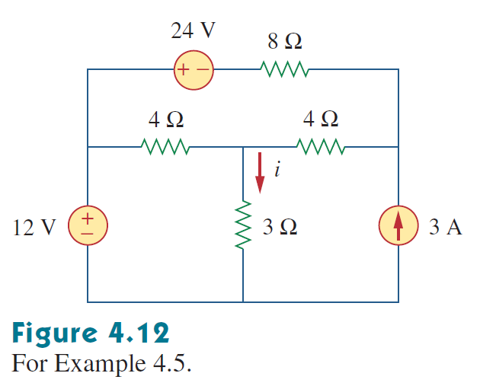

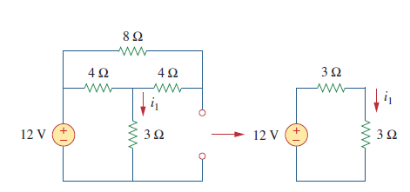
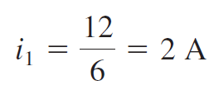
กำหนดให้
i₁=กระแสที่เนื่องมาจาก 12 V Source
i₂=กระแสที่เนื่องมาจาก 24 V Source
i₃=กระแสที่เนื่องมาจาก 3 A Source
1. หา i₁ ให้ลัดวงจร 24V Source
และ Open circuit 3A Source
R รวมเท่ากับ

Slide 16
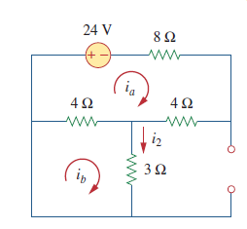
2. หา i₂ ให้ลัดวงจร 12V Source
และ Open circuit 3A Source
ใช้ Mesh analysis
Mesh a
Mesh b
ได้
ได้

Slide 17
2. หา i₂ ให้ลัดวงจร 12V Source
และ Open circuit 3A Source
วิธีคำนวณอีกวิธี
R รวมเท่ากับ
ใช้ Current divider แบ่งระหว่าง
4 Ω กับ 3 Ω
วิธีนี้ทำได้สะดวก เพราะเวลาที่เราตัด Source อื่นๆออกไปหมด เราสามารถ
ยุบ R หลายๆตัวที่ขนานกัน หรือ อนุกรมกัน ได้อย่างสะดวก

Slide 18

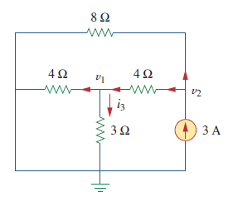





3. หา i₃ ให้ลัดวงจร 12V Source
และ 24V Source
ใช้ Nodal analysis
ได้

Slide 19
3. หา i₃ ให้ลัดวงจร 12V Source
และ 24V Source
วิธีคำนวณอีกวิธี
ใช้ Current divider แบ่งระหว่าง
8 Ω กับ 40/7 Ω
ใช้ Current divider แบ่งระหว่าง
4 Ω กับ 3 Ω
รวมกระแสทุกกรณี

Slide 20
4.4 Source Transformation
An equivalent circuit is one whose v-i characteristics are identical with the original circuit.
It is the process of replacing a voltage source v_{S} in series with a resistor R by a current source i_{S} in parallel with a resistor R, or vice versa.
วงจรไฟฟ้าสามารถแทนได้ด้วยวงจรสมมูล (Equivalent circuit)
ที่มี v-i characteristic curve เหมือนกัน
Voltage Source ที่มี R ต่ออนุกรมอยู่ สามารถแทนที่โดย Current
Source ที่มี R ตัวเดิมต่อขนานอยู่
และในทางกลับกัน Current Source ที่มี R ต่อขนานอยู่ก็สามารถ
แทนที่โดย Voltage Source ที่มี R ตัวเดิมต่ออนุกรมอยู่

Slide 21


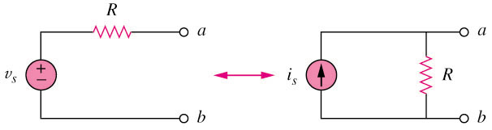
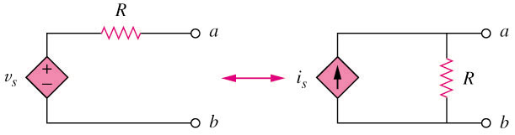
4.4 Source Transformation
The arrow of the current source is directed toward the positive terminal of the voltage source.
The source transformation is not possible when R = 0 for voltage source and R = ∞ for current source.
+
+
-
-
(a) Independent source transform
+
+
-
-
(b) Dependent source transform

Slide 22
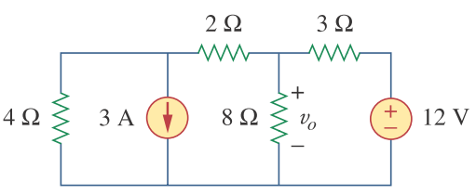
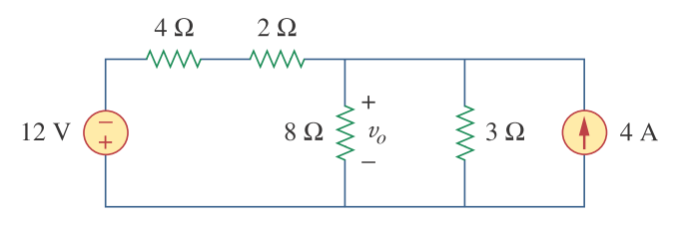
4.4 Source Transformation
Example 4 Find v_{o} in the circuit shown below using source transformation.
1. แปลงเป็น
Voltage
source
2. แปลงเป็น
current
source

Slide 23
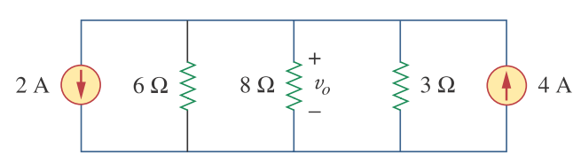
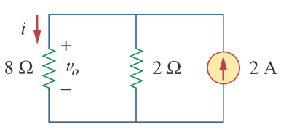


4.4 Source Transformation
แอ
แอ
3. รวม R ที่
ต่ออนุกรม
4. แปลงเป็น
Current source
แอ
แอ
แอ
แอ
5. รวม R ที่
ต่อขนาน
แอ
6. รวม
Current
Source
7. คำนวณ v₀

Slide 24

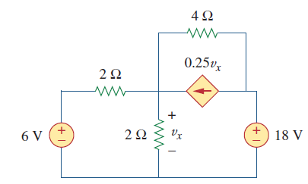
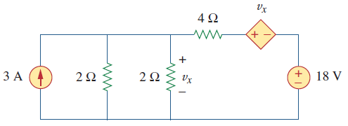
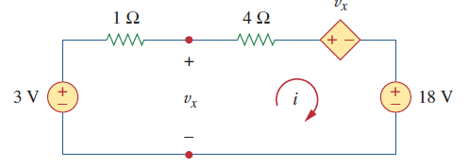
1. แปลงเป็น Voltage source
2. แปลงเป็น
Current source
3. ยุบ R ที่ขนานกัน
4. แปลงเป็น Voltage source

Slide 25






5. สร้างสมการ KVL
แทนค่า v_{x}
6. หาค่า v_{x}
จะได้

Slide 26

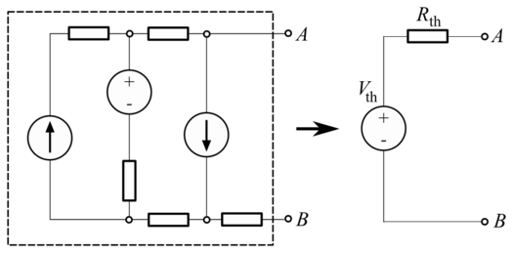
Leon CharlesThevenin (1857-1926)
French telegraph engineer
Thevenin’s Theorem : วงจรไฟฟ้าที่มีปลายสาย 2 เส้น
สามารถแทนได้ด้วยวงจรสมมูล (Equivalent circuit) ที่ประกอบด้วย
Voltage source V_{th} ต่ออนุกรมกับ R_{th}
ประโยชน์: ทำให้เราสามารถแทนวงจรไฟฟ้าที่ซับซ้อนด้วยวงจรไฟฟ้า
อย่างง่าย ทำให้การวิเคราะห์วงจรทำได้ง่ายขึ้น

Slide 27
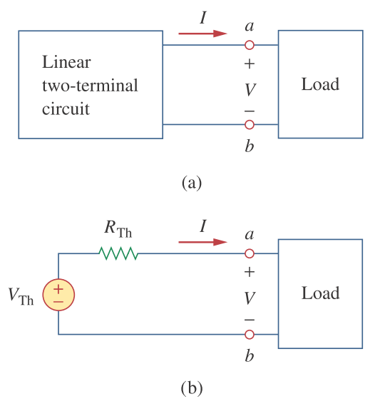
4.5 Thevenin’s Theorem
It states that a linear two-terminal circuit (Fig. a) can be replaced by an equivalent circuit (Fig. b) consisting of a voltage source V_{TH} in series with a resistor R_{TH},
where
V_{TH} is the open-circuit voltage at
the terminals.
R_{TH} is the input or equivalent resistance at the terminals when the independent sources are turned off.
Th ย่อมาจาก Thevenin
Thevenin’s Theorem : วงจรไฟฟ้าที่มีปลายสาย 2 เส้น
สามารถแทนได้ด้วยวงจรสมมูล (Equivalent circuit) ที่ประกอบด้วย
Voltage source V_{th} ต่ออนุกรมกับ R_{th} โดย V_{th} และ R_{th} คือ
ค่าแรงดันและความต้านทานที่วัดได้ระหว่างปลายสาย 2 เส้น

Slide 28
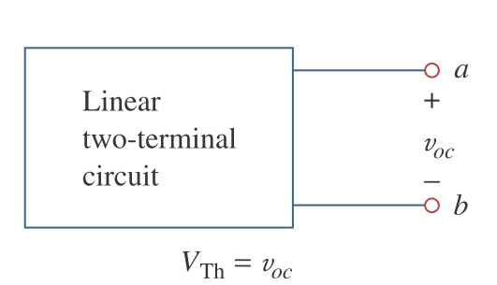
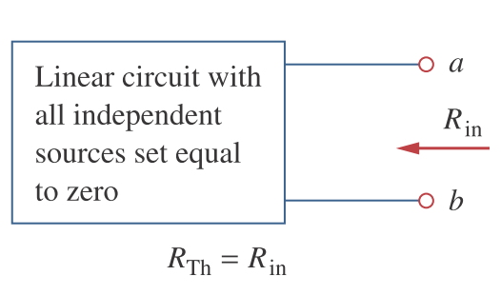
4.5 Thevenin’s Theorem
To find V_{TH}
การหาค่า V_{th} ให้ถอด Load ออก
แล้ววัดแรงดันระหว่าง a กับ b
(เป็น Open circuit Voltage
ระหว่าง a กับ b เมื่อไม่มี Load)
Disconnect the load
To find R_{TH}
For circuits with only
independent sources
การหาค่า R_{th} ในกรณีที่ไม่มี
Dependent source ให้ short
Circuit Voltage source ให้หมด
และ Open circuit current
Source ให้หมด แล้วหา R
รวมระหว่าง Node a กับ b

Slide 29
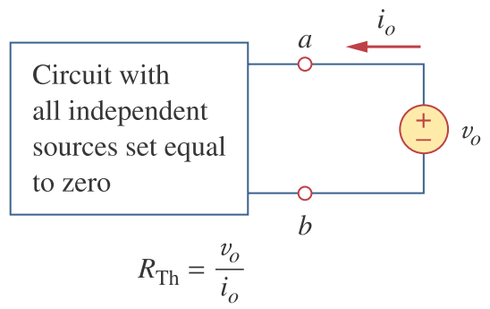
4.5 Thevenin’s Theorem
To find R_{TH}
for circuits with dependent sources
1 V
การหาค่า R_{th} ในกรณีที่มี Dependent source ให้ทำดังนี้
1. Short circuit กับ independent voltage source ทั้งหมด
2. Open circuit กับ independent current Source ทั้งหมด
3. จ่ายแรงดัน 1 V ที่ขั้ว a b แล้วหากระแสที่ไหลเข้าไป
จะได้

Slide 30
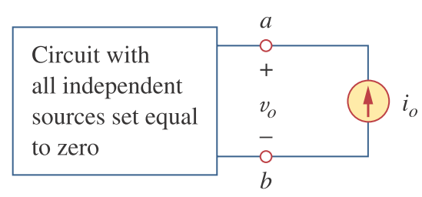
4.5 Thevenin’s Theorem
To find R_{TH}
for circuits with dependent sources
อีกวิธี
1 A
การหาค่า R_{th} ในกรณีที่มี Dependent source ให้ทำดังนี้
1. Short circuit กับ independent voltage source ทั้งหมด
2. Open circuit กับ independent current Source ทั้งหมด
3. จ่ายกระแส 1 A ที่ขั้ว a b ดังรูป แล้วหาแรงดันระหว่างขั้ว a b
จะได้

Slide 31
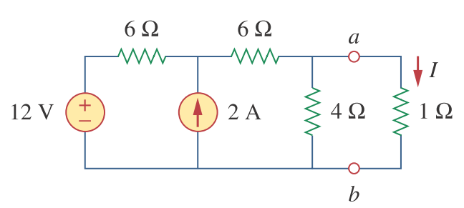
4.5 Thevenin’s Theorem
Example 5 Using Thevenin’s theorem, find the equivalent circuit to the left of the terminals in the circuit shown below. Hence find I.
วิธีทำ
หา R_{th} โดย เอา R 1 W
(R_{Load}) ออกไปก่อน จากนั้น
Short circuit Voltage source
และ Open Circuit current
source แล้วหาค่า R รวมระหว่าง
ขา a - b
6 Ω
6 Ω
4 Ω
R_{Th}
(a)

Slide 32
2. หา V_{th} โดยหาค่าแรงดัน
ระหว่าง a กับ b
6 Ω
+
V_{Th}
−
Source
transform
4A
6 Ω
4 Ω
Current divider
6 Ω
+
V_{Th}
−
2A
6 Ω
2A
4 Ω
6 Ω
+
V_{Th}
−
4A
6 Ω
4 Ω
ได้ Thevenin equivalent circuit
V_{th} เท่ากับแรงดันที่ตกคร่อม R 4 Ω

Slide 33
3. คำนวณกระแส I ให้นำ R_{load}
มาต่อคืน แล้วหากระแสที่
ไหลผ่าน R_{load}
I

Slide 34


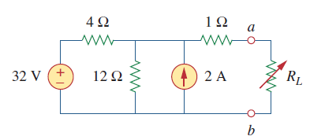
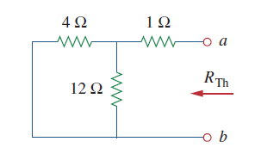

หา R_{th} โดย เอา R_{L} ออกไป
จากนั้น Short circuit Voltage
source และ Open Circuit
current source แล้วหาค่า R
รวมระหว่าง ขา a - b

Slide 35
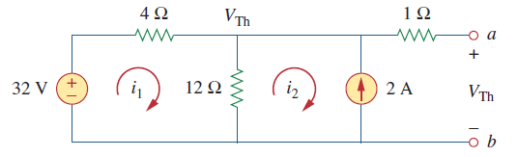






2. หา V_{th} โดยหาค่าแรงดันระหว่าง a กับ b
KVL ที่ Mesh 1
Current ที่ Mesh 2
จะได้
อีกวิธีสำหรับคำนวณ V_{th} ใช้ KCL

Slide 36

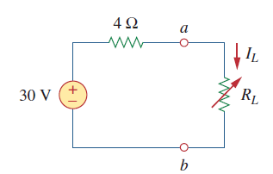






ได้ Thevenin Equivalent Circuit (ไม่รวม R_{L})

Slide 37
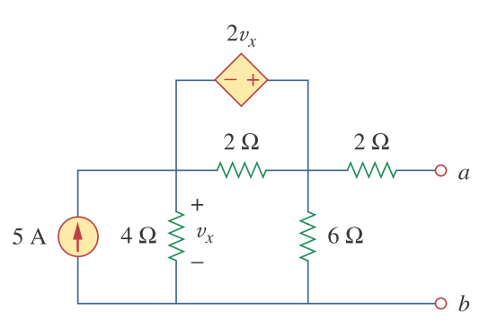
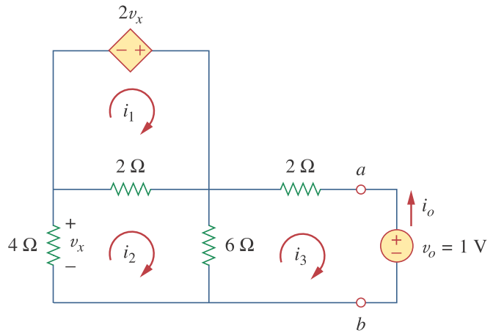
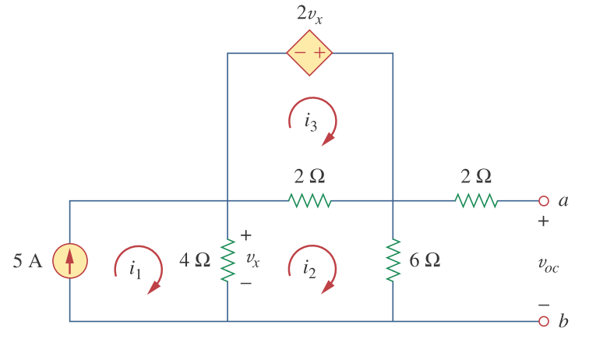
Example 6 Find the Thevenin equivalent circuit of the circuit shown below to the left of the terminals.
For V_{TH}
For R_{TH}

Slide 38




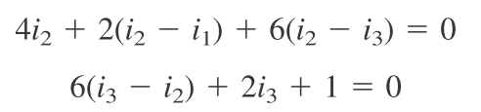



หา R_{th} ให้ Short circuit
Independent Voltage source และ
Open Circuit independent current
source ส่วน Dependent source ให้
คงไว้ แล้วจ่ายแรงดัน 1 V ที่ขั้ว a-b
แล้วคำนวณกระแส i_{o}
Mesh 1
(a)
Mesh 2
(b)
Mesh 3
(c)
Solving (a),(b),(c)
จะได้

Slide 39
a = [ 1 3 0;
-2 12 -6;
0 -6 8]
b = [0
0
-1]
I = inv(a)*b

Slide 40

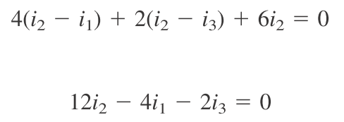



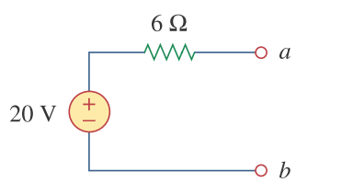


2. คำนวณค่า V_{th}
Mesh 1
Mesh 2
Mesh 3
Solving for i₂

Slide 41
a = [ 1 0 0;
-4 12 -2;
4 -3 -1]
b = [5
0
0]
I = inv(a)*b

Slide 42
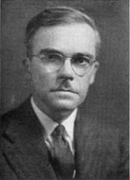
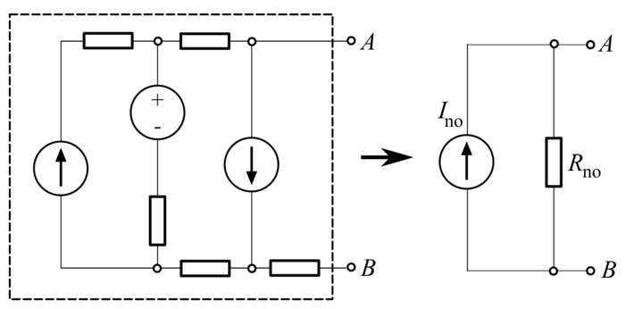

Edward Lawry Norton (1898-1983)
USA Bell Lab engineer
Norton’s Theorem : วงจรไฟฟ้าที่มีปลายสาย 2 เส้น สามารถแทน
ได้ด้วยวงจรสมมูล (Equivalent circuit) ที่ประกอบด้วย Current
source I_{N} ต่อขนานกับ R_{N}
ประโยชน์: ทำให้เราสามารถแทนวงจรไฟฟ้าที่ซับซ้อนด้วยวงจรไฟฟ้า
อย่างง่าย ทำให้การวิเคราะห์วงจรทำได้ง่ายขึ้น
หมายเหตุ: R ของ Norton เท่ากับ R ของ Thevenin

Slide 43
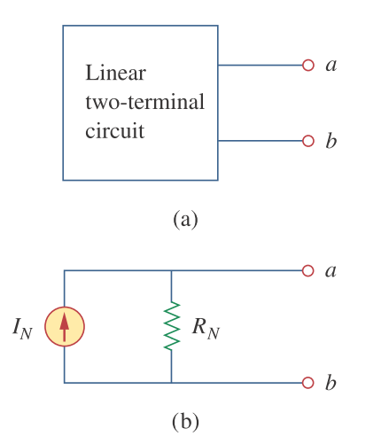
4.6 Norton’s Theorem
It states that a linear two-terminal circuit can be replaced by an equivalent circuit of a current source I_{N} in parallel with a resistor R_{N},
Where
I_{N} is the short circuit current through
the terminals.
R_{N} is the input or equivalent resistance
at the terminals when the independent
sources are turned off.
Norton’s Theorem : วงจรไฟฟ้าที่มีปลายสาย 2 เส้น สามารถแทน
ได้ด้วยวงจรสมมูล (Equivalent circuit) ที่ประกอบด้วย Current
source I_{N} ต่อขนานกับ R_{N} โดย I_{N} คือค่ากระแสที่วัดได้เมื่อลัดวงจร
ระหว่างปลายสายและ R_{N} และความต้านทานระหว่างปลายสาย 2 เส้น
The Thevenin’s and Norton equivalent circuits are related by a source transformation.

Slide 44
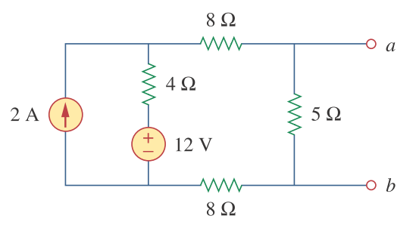
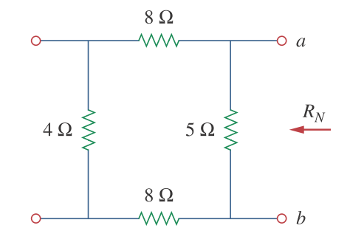

4.6 Norton’s Theorem
Example 7 Find the Norton equivalent circuit of the circuit shown below.
หา R_{N} โดยใช้หลักการเดียวกับ
ของ Thevenin theorem กล่าวคือ
Short circuit Voltage source และ
Open Circuit current source
แล้วหาค่า R รวมระหว่างขา a - b

Slide 45
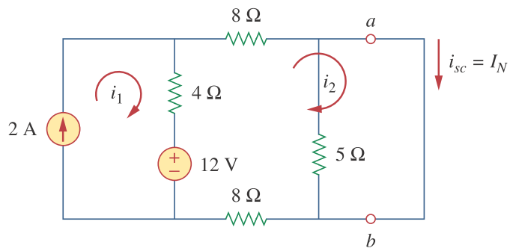


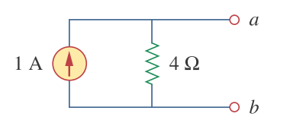
2. หา I_{N} โดยลัดวงจรระหว่าง a กับ b แล้วหากระแสจาก a ไป b
จะได้
หมายเหตุ: เมื่อลัดวงจรจาก
a ไป b จะไม่มีกระแสไหลผ่าน R 5 Ω
จะได้ Norton equivalent circuit

Slide 46
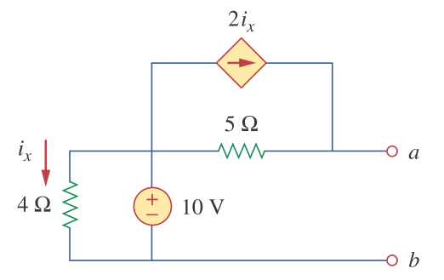
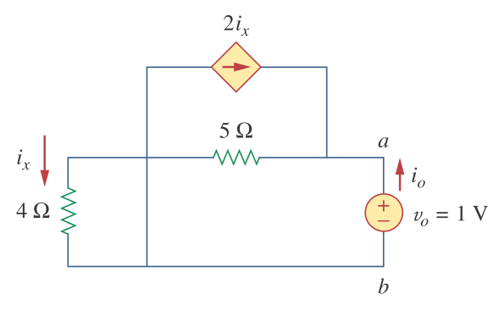
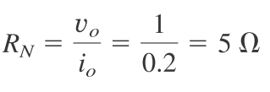
4.6 Norton’s Theorem
Example 8 Find the Norton equivalent circuit of the circuit shown below.
หา R_{N} ให้ Short circuit
Independent Voltage source และ
Open Circuit independent current
source ส่วน Dependent source ให้
คงไว้ แล้วจ่ายแรงดัน v_{o} = 1 V ที่ขั้ว a-b
แล้วคำนวณกระแส i_{o}
= 0
= 0

Slide 47
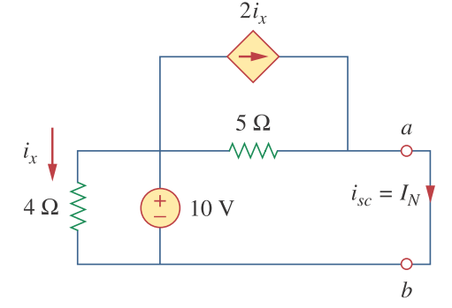

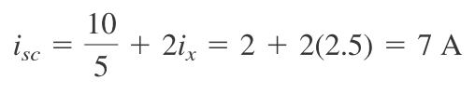

2. คำนวณค่า I_{N} โดยลัดวงจรที่ขั้ว a – b แล้วหากระแสที่ไหลจาก
a ไป b
จะได้ Norton equivalent circuit
KCL node a
7 A
5 Ω
จะได้

Slide 48
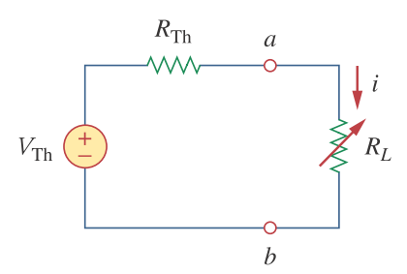


4.7 Maximum Power Transfer
If the entire circuit is replaced by its Thevenin equivalent except for the load, the power delivered to the load is:
For maximum power dissipated in R_{L}, P_{max}, for a given R_{TH},
and V_{TH},
The power transfer profile with different R_{L}

Slide 49

4.7 Maximum Power Transfer
กำลังไฟฟ้าสูงสุดที่ Source สามารถ
จ่ายให้ Load ได้จะเกิดขึ้นเมื่อ
และกำลังไฟฟ้าสูงสุดจะเป็น
กราฟระหว่าง P กับ R_{L}

Slide 50




4.7 Maximum Power Transfer
การหาจุดสูงสุดของกราฟ คือการหาจุดที่อนุพันธ์อันดับที่ 1 ของกราฟ = 0
To prove the maximum power transfer theorem
Differentiate p
Maximum or Minimum ?
Maximum

Slide 51



4.7 Maximum Power Transfer
Example 9
Determine the value of R_{L} that will draw the maximum power from
the rest of the circuit shown below. Calculate the maximum power.

Slide 52







4.7 Maximum Power Transfer
KVL around the outer loop

Slide 53


Homework # 2
1. Superposition

Slide 54


2. Superposition with dependent source

Slide 55


3. Source transformation

Slide 56


4. Thevenin’s Theorem

Slide 57


5. Thevenin’s Theorem with dependent source

Slide 58


6. Norton’s Theorem

Slide 59


7. Norton’s Theorem with dependent source

Slide 60


8. Maximum Power Transfer

Slide 61
แนวข้อสอบครั้งที่ 2 (Jan 30, 2563)
Superposition
Source Transformation
Thevenin’s Theorem
Norton’s Theorem
Norton’s or Thevenin’s Theorem with dependent source
Maximum Power Transfer

